Slide 1
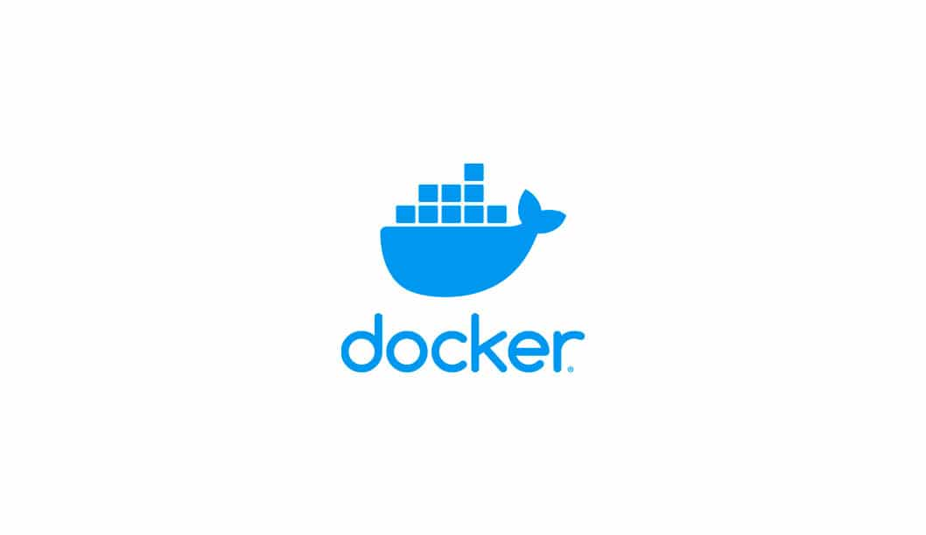
TECNOLOGÍA SUPERIOR EN DESARROLLO DE SOFTWARE PRESENTACIÓN CASO PRÁCTICO – EXAMEN COMPLEXIVO “Estudio y ejemplificación de contenedores Docker en proyectos de desarrollo de Software”
MEZA IMBAQUINGO ISAAC ADALBERTO.
TUTOR:
MOSCOSO GUAMÁN CHRISTIAN DAVID. Quito, Enero 2025

Slide 2

CONTENIDO
El propósito del caso practico es estudiar, analizar y demostrar la implementación de contenedores Docker en proyectos de software, enfocándose en la creación de entornos de desarrollo y demostrando los beneficios que el Docker nos puede dar y cuan grande es su desventaja de trabajar en un sistema operativo sin Docker.
Figura1. ¿Qué es Docker? (Kinsta,2022)

Slide 3

INTRODUCCIÓN / JUSTIFICACIÓN
Introducción
Justificación
Docker es una tecnología que permite la creación y gestión de contenedores de software, facilitando la ejecución de aplicaciones de manera uniforme en diferentes entornos.
El uso de contenedores Docker se ha convertido en una solución clave para enfrentar los desafíos en proyectos de desarrollo de software moderno.
Figura 2. ilustración Docker(Charatoon,2022)

Slide 4
OBJETIVOS
OBJETIVO GENERAL
OBJETIVOS ESPECÍFICOS
Estudiar y demostrar la implementación de la dockerización en proyectos de desarrollo de software, destacando sus beneficios y mejores prácticas.
Investigar los conceptos básicos del Docker
Crear ejemplos prácticos con contenedores Docker.
Evaluar los beneficios y desafíos de usar Docker.

Slide 5

DESARROLLO:
CONTENIDO:
ANÁLISIS DE LA SITUACIÓN ACTUAL.
METODOLOGÍA.
LA PROPUESTA.
CONCLUSIONES.
RECOMENDACIONES.
REFERENCIAS BIBLIOGRAFICAS.
Figura 3. About Docker (Docker,2025)

Slide 6

Análisis de la situación actual:
Se investigó el uso de Docker en el desarrollo de software, destacando su portabilidad y consistencia.
Mediante encuestas y entrevistas, se evaluó la familiaridad del equipo con la herramienta.
Con base en los resultados, se propuso crear un prototipo contenerizado con documentación clara para facilitar su adopción.
Figura 4. conceptos Docker (maydevs,2021)

Slide 7
METODOLOGÍA
La metodología práctica del proyecto empieza con la investigación sobre Docker, luego se diseña y dockeriza una imagen para ejemplo.
Propuesta
La propuesta es detallar el estudio del Docker y ejemplificar mediante contenedores de Docker para una mejor eficiencia en proyectos de Software.

Slide 8
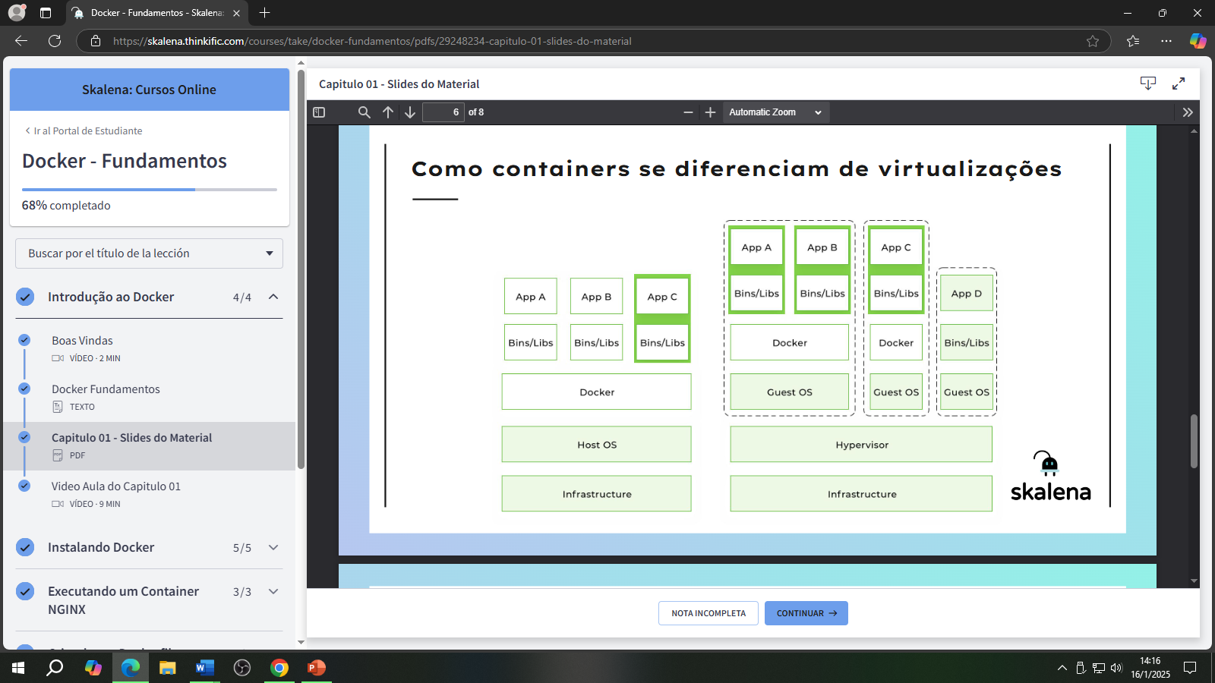
La propuesta.
Figura 5. Diagrama de Bloques

Slide 9
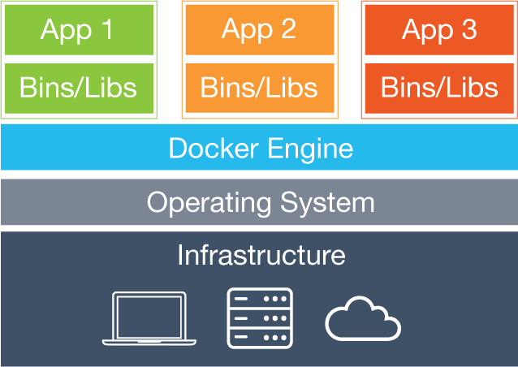
La propuesta.
Figura 6. Diagrama de trabajo con Docker (Docker, 2025)

Slide 10
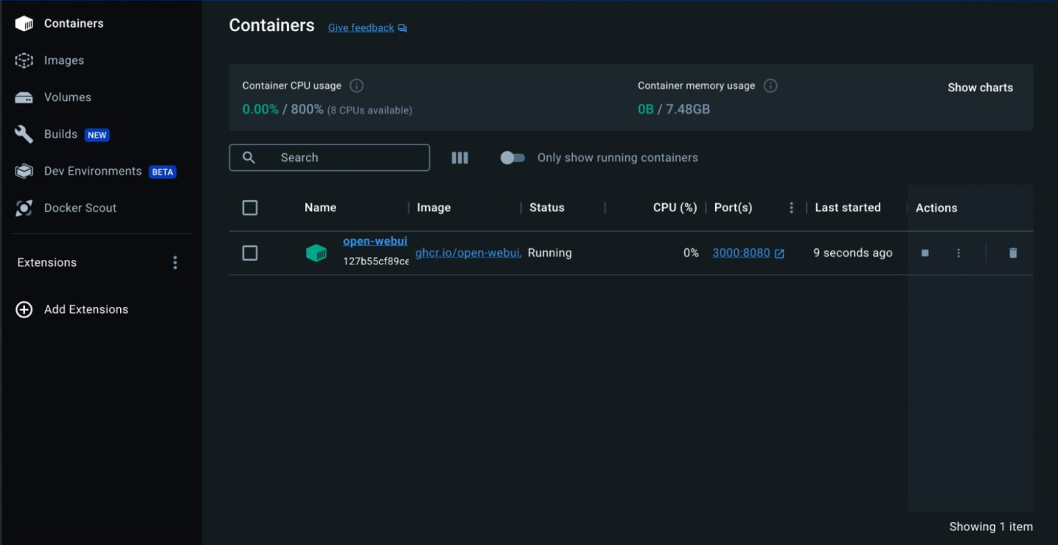
La propuesta.
Figura 7. Ejemplo de un contenedor en Docker Desktop (Docker Desktop, 2025)

Slide 11

CONCLUSIONES:
Docker facilita su implementación en proyectos de Software.
La teoría y práctica conjunta mejora la colaboración y automatización.
Docker permitió crear entornos replicables y consistentes, eliminando problemas de compatibilidad entre entornos de desarrollo y producción en Docker.
Figura 8. Conclusión du cursos do Docker (Devopssev,2023)

Slide 12
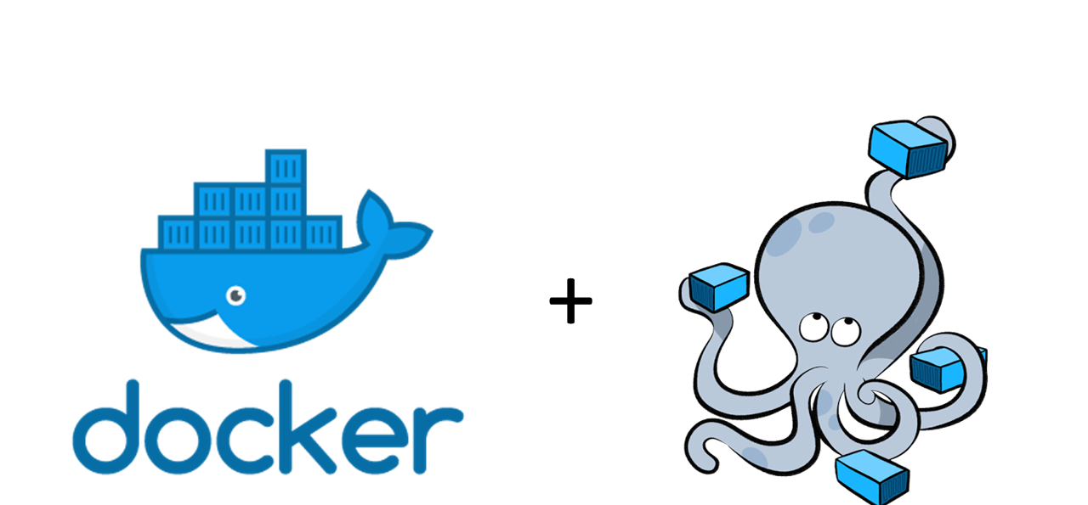
RECOMENDACIONES:
Con el DockerHub los estudiantes de la carrera de software podrán tener más colaboración unos a otros gracias a los contenedores en Docker.
Implementar estudios básicos de Docker para los estudiantes de la carrera de Software en el ISTTE.
Las relaciones de Dockerfile y Compose sean más intuitivas y más prolongadas en las apps futuras creadas en el Instituto Tecnológico Superior “Tecno ecuatoriano”
Figura 9. Docker y compose (Docker,2025)

Slide 13

REFERENCIAS BIBLIOGRÁFICAS
Hart.R. (2023, enero 23). Docker Estudio ¿Qué es Docker y como funciona? https://www.redhat.com/es/topics/containers/what-is-docker#%C2%BFqu%C3%A9-es-docker
Monte Magno.James (2023, octubre 15). Introducción a containers y Docker: Microsrft, https://learn.microsoft.com/es-es/dotnet/architecture/microservices/container-docker-introduction/docker-defined
Ponsico Martin, P. (2017, octubre 18). Tecnología de Contenedores Docker (Bachelor's thesis, Universitat Politècnica de Catalunya). https://upcommons.upc.edu/handle/2117/113040
Thomas. G. (2022, Julio 18). Guia para principiantes: cómo crear tu primera aplicación Docker. Freecodecamp https://www.freecodecamp.org/espanol/news/guia-de-docker-para-principiantes-como-crear-tu-primera-aplicacion-docker/
Figura 10. Docker funcionality (Freedocker,2021)

Slide 14






Docker es el Futuro de la programación moderna ☺
Para mayor información:
isaacmeza2019@gmail.com

